Slide 1
Matplotlib 기초 이해하기
Moon Yong Joon

Slide 2
참고자료
Matplotlib 공식 홈페이지
http://matplotlib.org/index.html#
1.4. Matplotlib: plotting
http://www.scipy-lectures.org/intro/matplotlib/matplotlib.html
Matplotlib tutorial
https://www.labri.fr/perso/nrougier/teaching/matplotlib/
Matplotlib Tutorial: Python Plotting
https://www.datacamp.com/community/tutorials/matplotlib-tutorial-python#gs.g89pPBU

Slide 3
MatPLOTLIB pyplot 기초
Moon Yong Joon

Slide 4
좌표이해하기

Slide 5
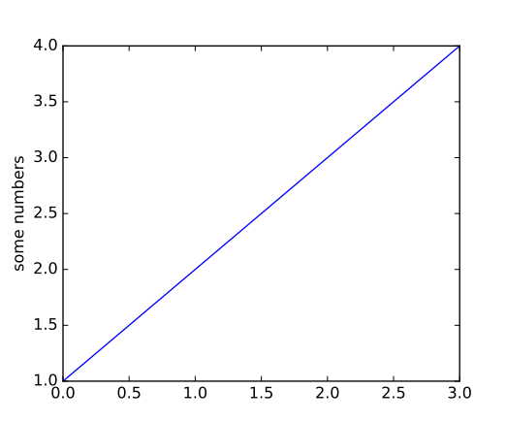
좌표
그래프는 일단 x,y축 좌표에 대해 이해를 해야 함
Y축
X축

Slide 6
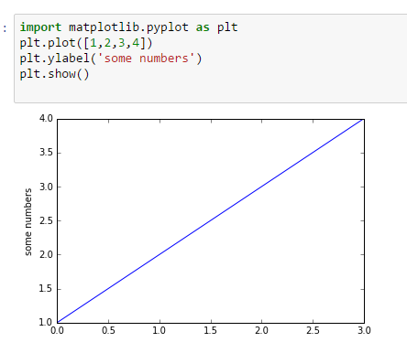
좌표 기준
matplotlib은 하나의 리스트만 넣으면 리스트의 index가 x축, 값이 y축으로 인식해서 그래프 표시

Slide 7
jupyter 내에서 그래프 보기

Slide 8
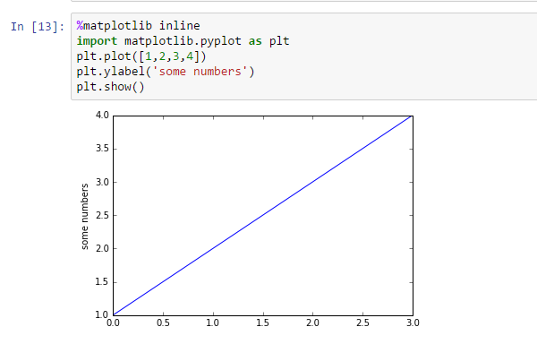
jupyter notebook 실행
%matplotlib inline 명령을 먼저 실행해야 jupyter notebook 내에서 그래프가 보임

Slide 9
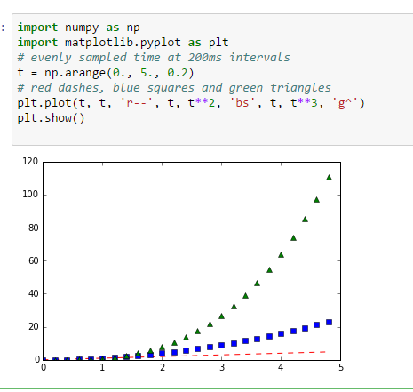
여러 개의 선을 그리기
plot 함수에 x,y,그래프색과모양 3개를 묶어서 3개를 표현해서 그리기
y = x
y = x**2
y = x**3
에 대한 함수의 그래프를 표현

Slide 10
그래프/캔버스 이해하기

Slide 11
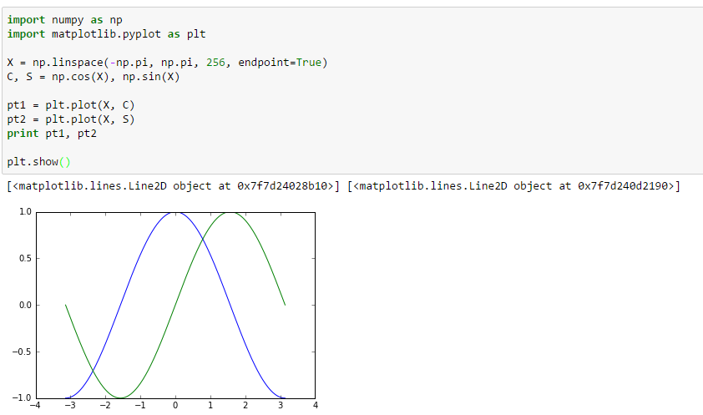
그래프 이해하기
하나의 캔버스에 두개의 그래프 처리

Slide 12
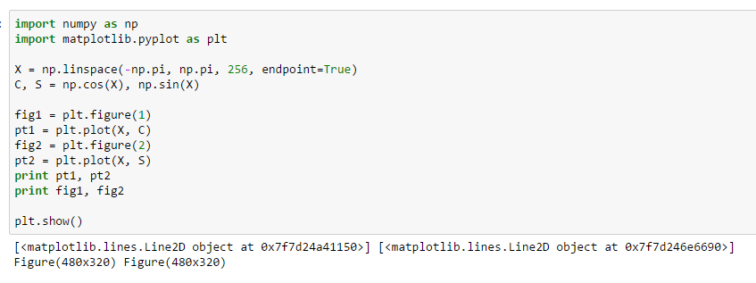
캔버스 이해하기 1
Figure 객체를 두개 만들고 내부에 처리

Slide 13
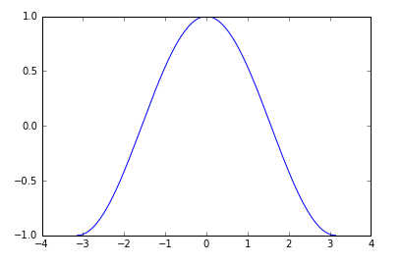
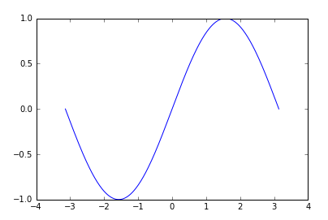
캔버스 이해하기 2
Figure 클래스별로 별도 캔버스를 구성

Slide 14
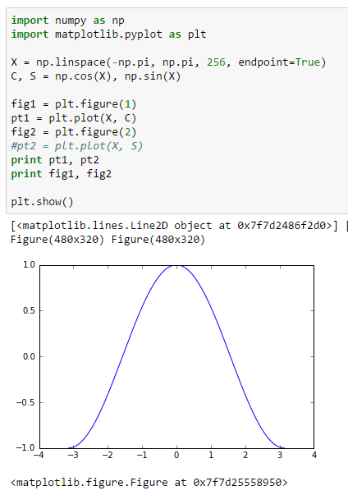
캔버스 이해하기 3
하나의 plot를 주석처리하면 캔버스 하나는 출력되지만 다른 하나는 객체 주소만 출력

Slide 15
Seaborn 꾸미기

Slide 16
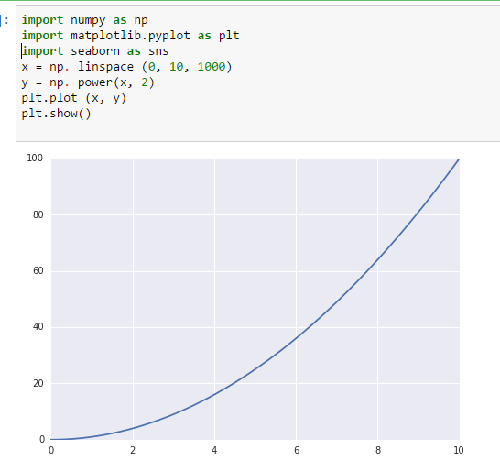
Seaborn 적용 꾸미기
seaborn을 이용하면 그래프의 격자가 꾸며짐

Slide 17
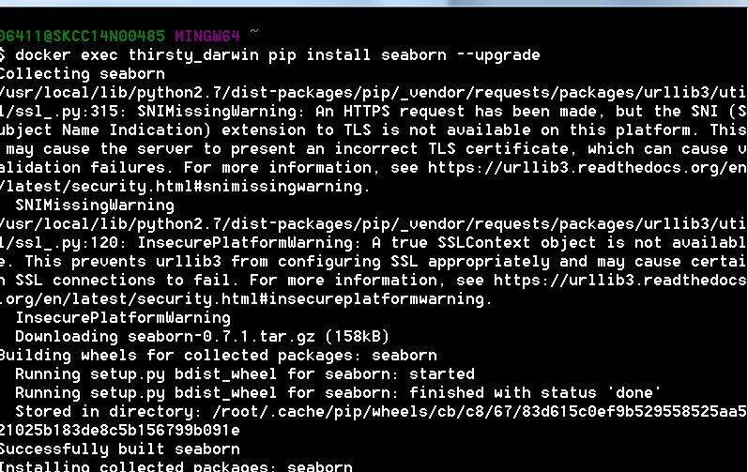
Seaborn install
docker에서 seaborn을 pip로 설치
docker exec {도커이미지} pip install seaborn --upgrade

Slide 18
Seaborn install - anaconda
Python 3.6 버전의 anaconda에는 seaborn 패키지가 포함되어 있음
anaconda prompt를 사용한 seaborn 설치
1. anaconda prompt 실행
2. 명령어 입력 : conda install seaborn

Slide 19
MatPLOTLIB pyplot plot 함수
Moon Yong Joon

Slide 20
선 그래프

Slide 21
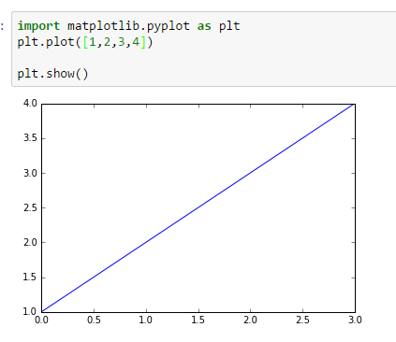
plot 함수 : 한축만 1
y축은 plot 함수 내의 값이고 x 축은 인덱스를 표시

Slide 22
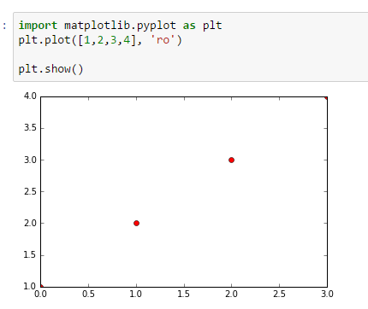
plot 함수 : 한축만 2
y축은 plot 함수 내의 값이고 x 축은 인덱스를 표시를 marker를 넣고 확인

Slide 23
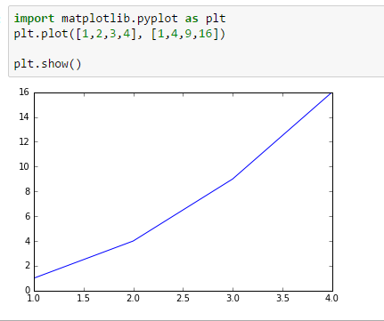
plot 함수 : x축과 y축 1
x축과 y축 넣고 그래프 보기

Slide 24
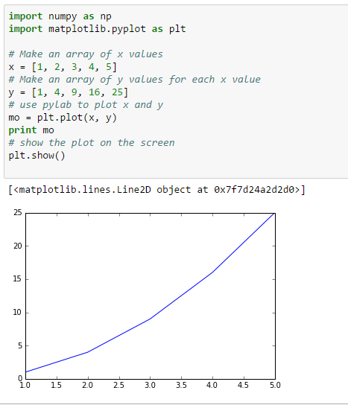
plot 함수 : x축과 y축 2
x축과 y축 넣고 그래프 보기

Slide 25
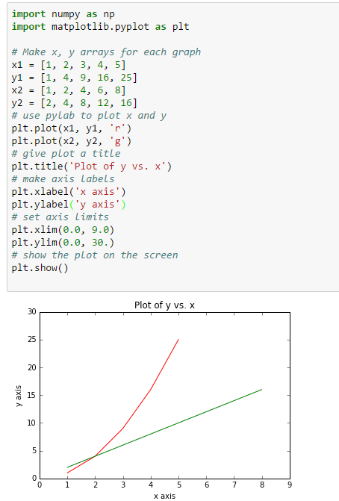
plot 함수 :두개 사용
plot 함수를 두번 사용해서 2개의 그래프 보기

Slide 26
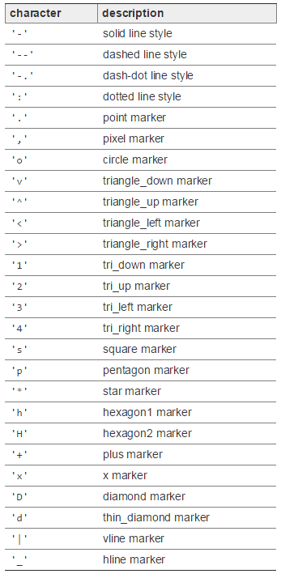
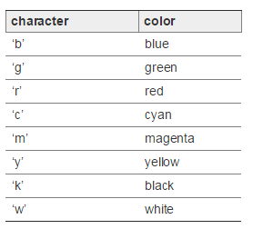
plot 함수 : marker 만들기
색상과 모양을 넣어 marker를 표시
모양
색상
+

Slide 27
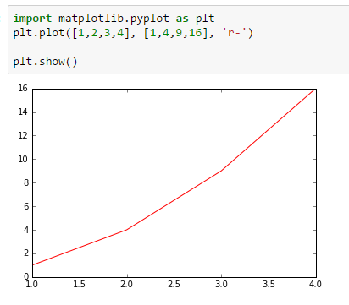
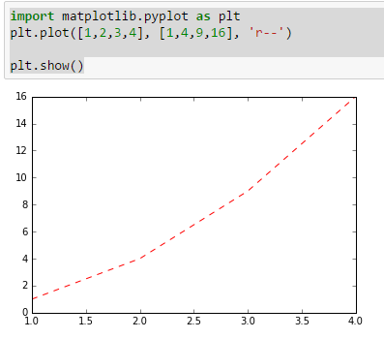
plot 함수 :marker 넣기 1
Plot 함수에 solid(‘r-’), dash(’r—’)를 넣고 그래프 그리기
solid
dash

Slide 28
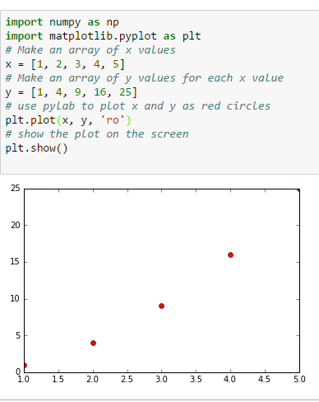
plot 함수: marker 넣기 2
plot 함수 파라미터에 circle marker(‘ro’)를 넣고 표시

Slide 29
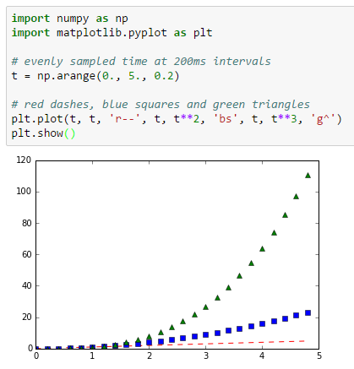
plot 함수 :marker 여러 개 넣기
Plot 함수에 marker 넣고 그래프 그리기
‘g^’ : green triangle
‘bs’ : blue square
‘r--’ : red dash

Slide 30
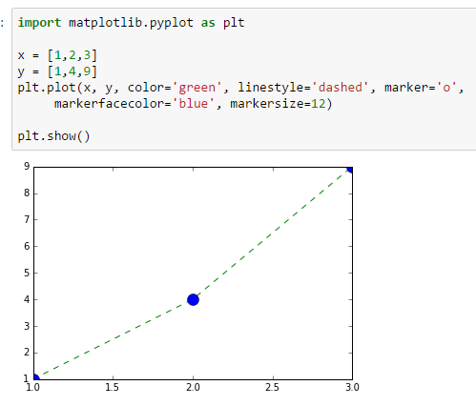
plot 함수 : marker keyword
Plot 함수에 marker를 키워드 인자로 넣기

Slide 31
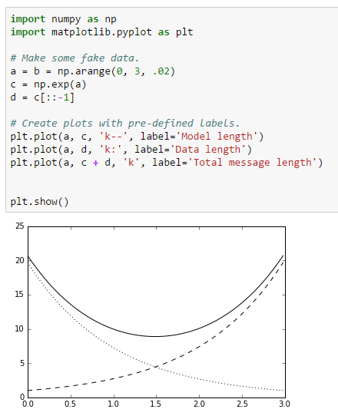
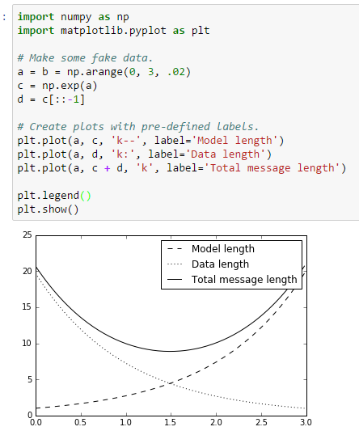
plot 함수 : label
Plot 함수에 legend함수 처리를 위해 label을 정의
legend 함수 호출하면 범주 표시

Slide 32
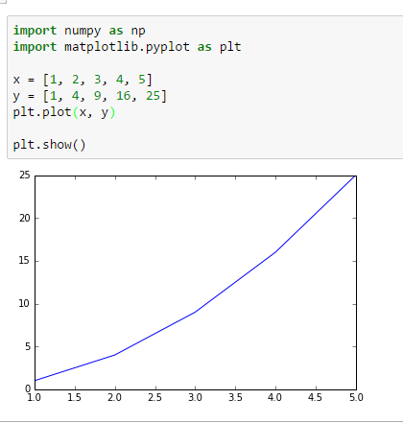
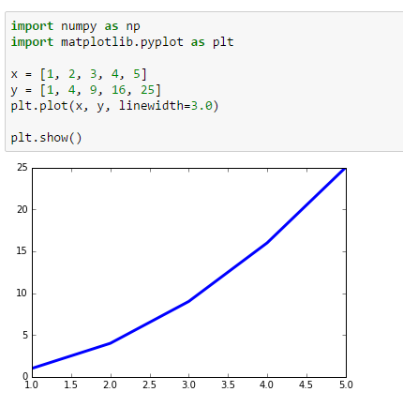
plot 함수 : linewidth
Plot 함수에 line을 굵게 하려면 linewidth에 값을 부여

Slide 33
MatPLOTLIB pyplot scatter 함수
Moon Yong Joon

Slide 34
점 그래프

Slide 35
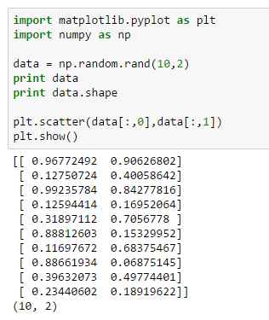
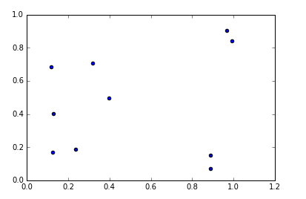
scatter 함수 : 분포점을 그리기
PathCollection object가 생기고 행 10과 열 2개의 데이터를 생성해서 분포점을 그리기

Slide 36
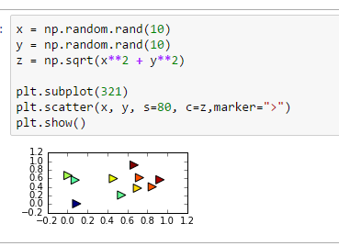
scatter 함수 : 모양과 색 입히기
s는 크기, c는 색상, marker는 삼각형

Slide 37
MatPLOTLIB pyplot bar 함수
Moon Yong Joon

Slide 38
막대 그래프

Slide 39
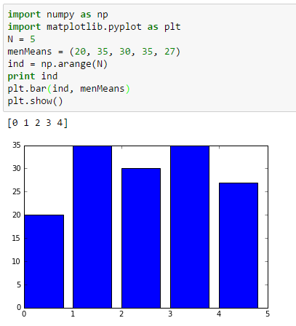
bar함수 : 기본
bar함수는 폭을 0.8, 파란색 막대가 기본으로 처리

Slide 40
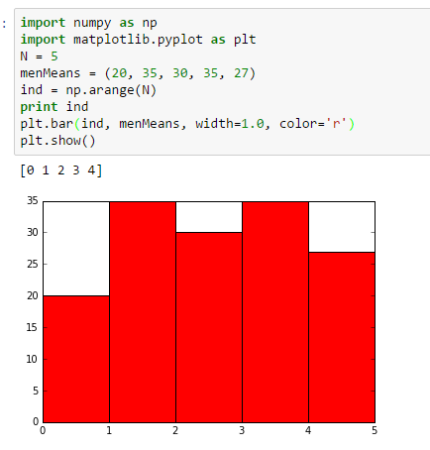
bar함수 : 폭 늘리기
bar함수는 위치와 값을 막대그래프로 표시

Slide 41
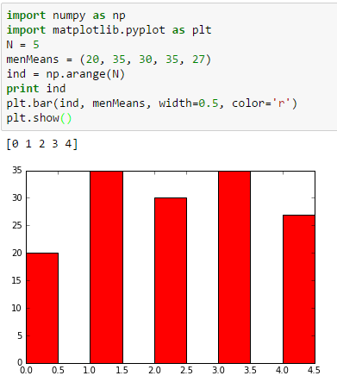
bar함수 : 폭 줄이기
bar함수는 막대 그래프의 폭을 0.5로 처리

Slide 42
다중 막대그래프

Slide 43
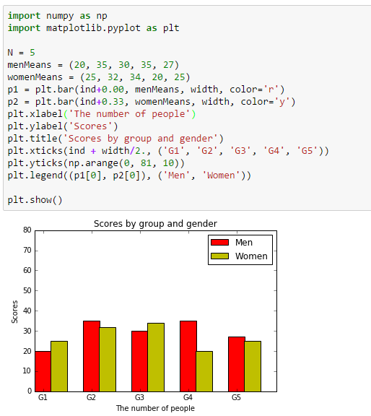
bar함수 : 다중 막대그래프
bar함수는 막대 그래프의 폭을 0.33로 처리해 이중 막대 그래프

Slide 44
MatPLOTLIB pyplot barh 함수
Moon Yong Joon

Slide 45
수평방향 막대 그래프

Slide 46
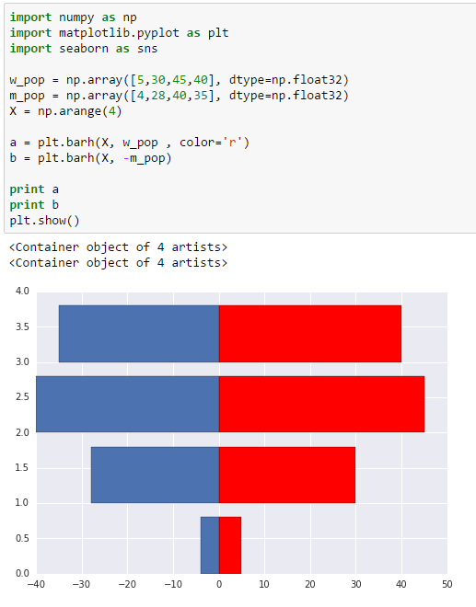
barh함수 : 수평 막대그래프
수평 막대그래프를 그리기 위해서는 반대방향의 데이터 m_pop 앞에 minus 부호(-)를 부여해야 함
-m_pop 을 표시

Slide 47
MatPLOTLIB pyplot Pie 함수
Moon Yong Joon

Slide 48
원 그래프

Slide 49
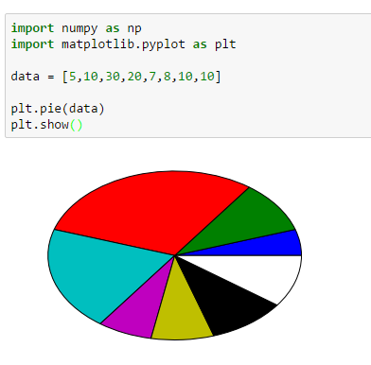
pie함수 :
데이터를 받아 원을 그래프 표시
색상 기본 순서 colors=('b', 'g', 'r', 'c', 'm', 'y', 'k', 'w')

Slide 50
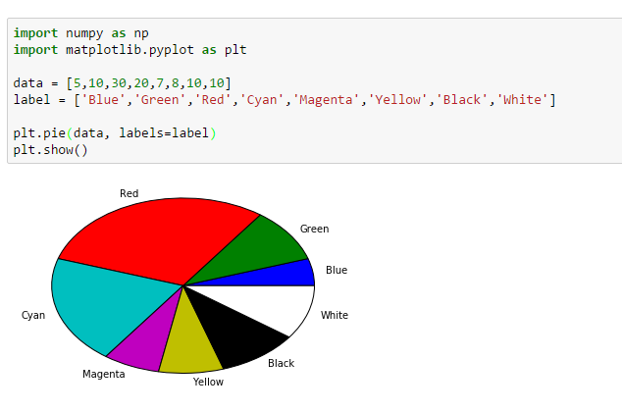
pie함수 : labels 붙이기
데이터와 labels를 받아 원을 그래프 표시

Slide 51
MatPLOTLIB pyplot histo 함수
Moon Yong Joon

Slide 52
히스토그램 그래프

Slide 53
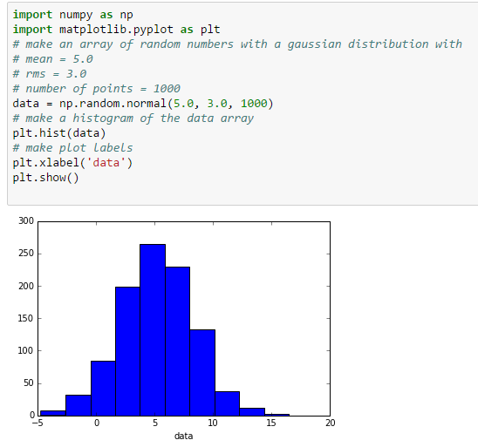
hist함수 : 기본
xlabel을 표시한 히스토그램 그리기

Slide 54
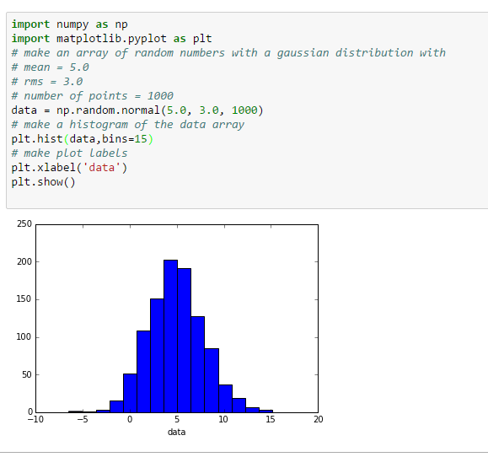
hist함수 : 범주 나누기 1
데이터를 받아 15개의 범주로 나눠 그래프를 표시

Slide 55
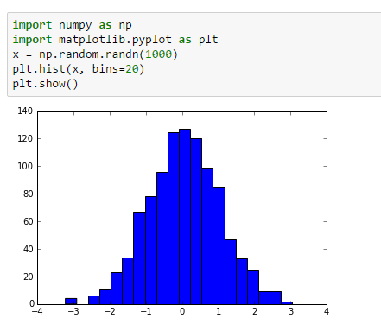
hist함수 : 범주 나누기 2
데이터를 받아 20개의 범주로 나눠 그래프를 표시

Slide 56
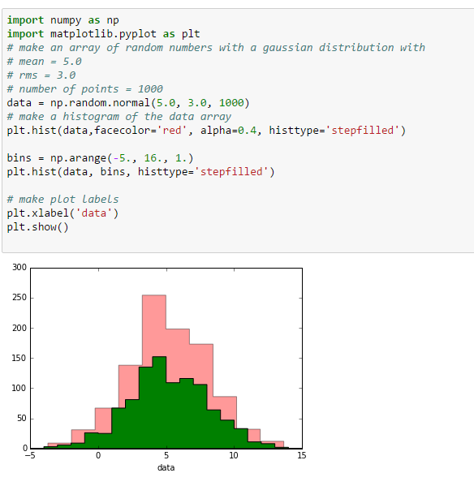
hist함수 : 내부에 그리기
그래프 내에 범주를 재정의해서 그래프를 그리기

Slide 57
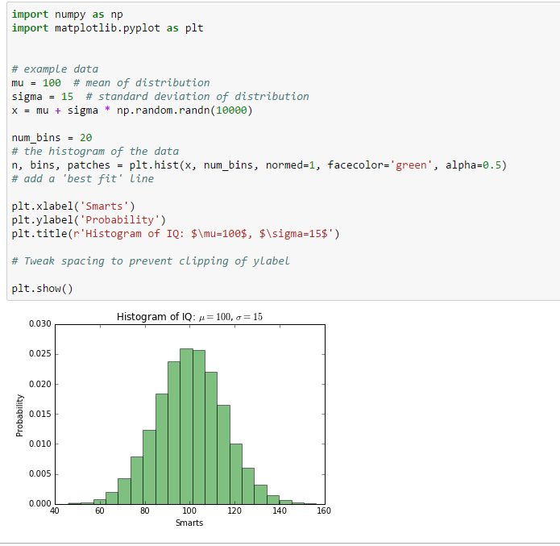
hist함수 :파라미터
normed를 사용하면 히스토그램 합이 1, facecolor는 색깔, alpha는 투명도 표시

Slide 58
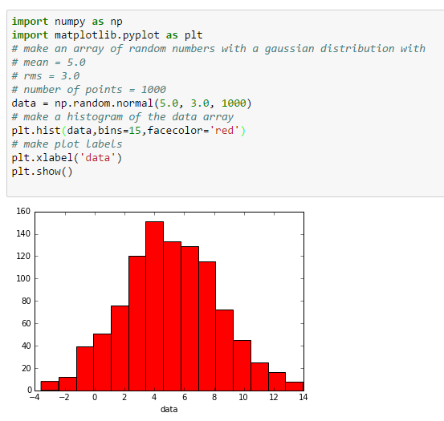
hist함수 : 색깔 바꾸기
facecolor에 red를 주고 색깔을 변경하기

Slide 59
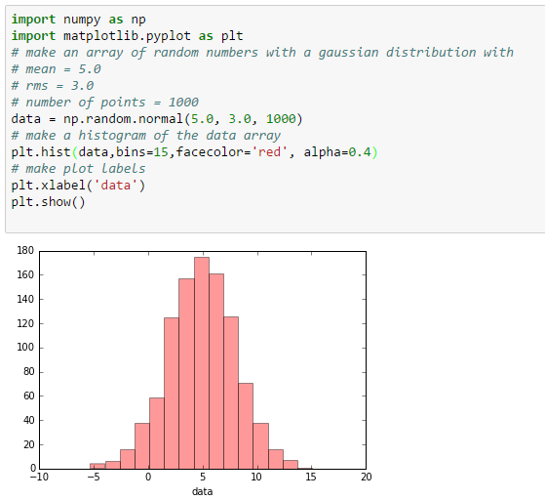
hist함수 : 투명도 조정
alpha에 0.4를 주고 색깔에 대한 투명도를 조정하기

Slide 60
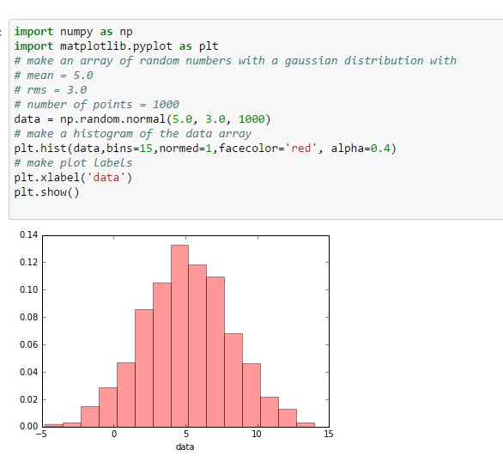
hist함수 : 전체 비율값 1로 조정
normed에 1를 주면 앞의 전체 비율이 합이 1로 처리

Slide 61
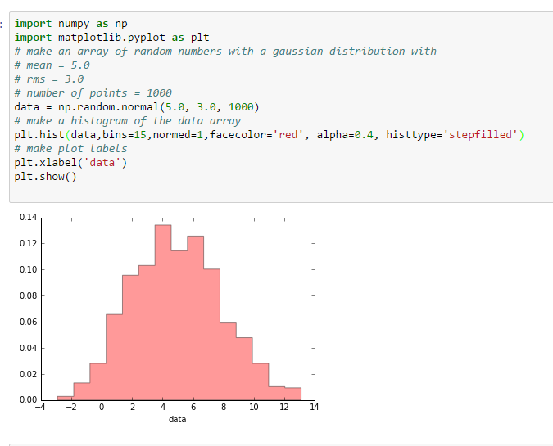
hist함수 : histtype
histtype에 stepfilled를 주면 경계선이 없어짐

Slide 62
Axes 객체 처리

Slide 63
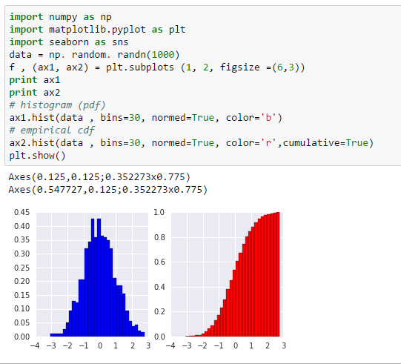
Axes.hist 메소드
hist 메소드를 이용해서 처리
Cumulative는 누적 분포를 나타내는 그래프를 추가로 그리기 위한 파라미터

Slide 64
MatPLOTLIB pyplot boxplot함수
Moon Yong Joon

Slide 65
box 그래프

Slide 66
Axes.boxplot 메소드
boxplot 메소드를 이용해서 처리

Slide 67
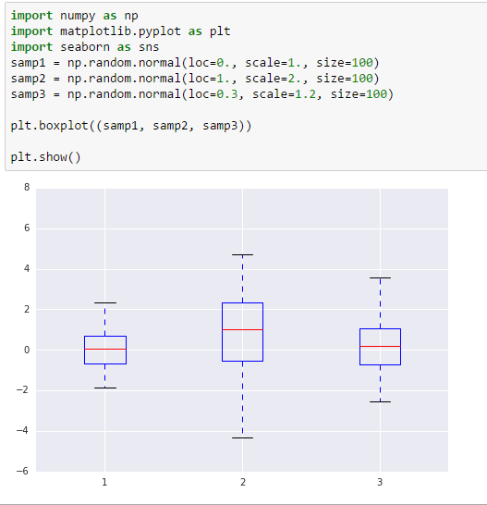
boxplot 함수
boxplot 함수를 이용해서 처리

Slide 68
Axes 객체 처리

Slide 69
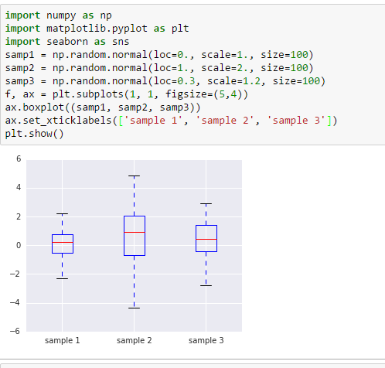
Axes.boxplot 메소드
boxplot 메소드를 이용해서 처리

Slide 70
MatPLOTLIB pyplot image plot함수
Moon Yong Joon

Slide 71
이미지 그래프

Slide 72
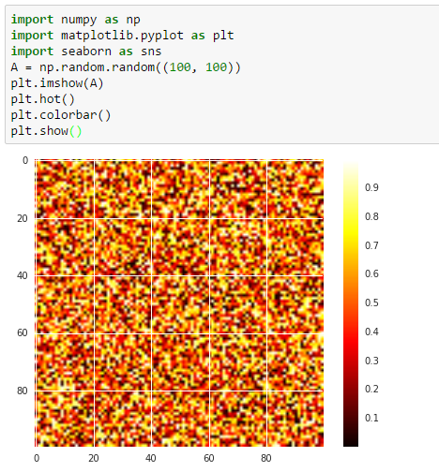
isshow() 함수
imshow() 함수를 이용해서 이미지 출력 colorbar함수를 이용옆에 옆에 colorbar를 출력

Slide 73

image.read 함수
이미지 파일을 읽고 이를 ndarray로 전환해서 imshow함수로 그래프 출력

Slide 74

이미지 처리시 좌표축 제거하기
axis(‘off’)를 이용해서 이미지만 출력

Slide 75
MatPLOTLIB pyplot logplot 함수
Moon Yong Joon

Slide 76
log 그래프

Slide 77

subplot 사용시 2개 Axes 생성
Axes 객체를 2개 생성해서 그래프를 2개로 분리

Slide 78

semilogy/loglog 함수
log를 처리한 결과를 그래프로 표시

Slide 79
MatPLOTLIB Two-dimensional plots 함수
Moon Yong Joon

Slide 80
Contour plots

Slide 81

데이터 구조 이해하기
meshgrid 함수를 이용해서 2개의 같은 차원의 ndarray 를생성

Slide 82

Contour plots
Contour plots을 이용해서 여러 원에 대해 그래기

Slide 83
MaTPLOTLIB 그래프 꾸미기 텍스트 처리
Moon Yong Joon

Slide 84
Basic text commands

Slide 85

Basic text commands
Basic text commands 함수들

Slide 86
text

Slide 87

text 함수 : 기초
그래프 내에 특정 좌표에 문자열이 들어가도록 입력해서 표시

Slide 88

text 함수 : 좌표에 따른 표시
text함수는 Text 클래스의 객체를 생성하고 그 위치 값을 좌표로 해서 문자열을 출력함

Slide 89

text 함수 : 위치 지정 1
text함수에 위치지정 파라미터 수직방향(va: top, bottom, center, baseline), 수평방향(ha :center, right, left')로 표시

Slide 90


text 함수 : 위치 지정 2
text함수에 수평방향은 위치를 표시할 경우 우리가 보는 반대방향에 표시 됨
오른쪽
왼쪽

Slide 91

text 함수 :latex로 기호 표시
문자열 내의 기호는 latex 방식에 위해 표시

Slide 92

text 함수 : text 붙이기
그래프 내에 text를 사용해서 입력하기
텍스트에 대해 입력

Slide 93
title

Slide 94

title 함수 : 제목 붙이기
그래프에 제목을 표시

Slide 95

title 함수 : font/color 처리
Latex로 정의한 문자열에 대해 fontsize와 color 처리

Slide 96
label

Slide 97

ylabel 함수 : label 붙이기
y축 그래프에 의미를 부여하기

Slide 98

xlabel 함수 : label 붙이기
x축 그래프에 의미적인 레이블을 부여하기

Slide 99

xlabel 함수 : font/color
x축 그래프에 label에 fontsize와 font color 변경하기

Slide 100
annotate

Slide 101


annotate 함수 : 기초
annotate 함수는 문장열, xy(화살표 끝 지시), xytext(문자열 시작 위치), arrowpros(화살표) 그래프에 주석을 표시

Slide 102

xycoords/textcoords :1
“axes fraction”으로 지정시 xy 좌표가 1보다 작으면 아래 방향으로 1보다 크거나 같으면 위로 가르킴

Slide 103
xycoords/textcoords : 값 설명
xycoords/textcoords 내의 값에 대한 설명
argument | coordinate system
‘figure points’ | points from the lower left corner of the figure
‘figure pixels’ | pixels from the lower left corner of the figure
‘figure fraction’ | 0,0 is lower left of figure and 1,1 is upper right
‘axes points’ | points from lower left corner of axes
‘axes pixels’ | pixels from lower left corner of axes
‘axes fraction’ | 0,0 is lower left of axes and 1,1 is upper right
‘data’ | use the axes data coordinate system

Slide 104

annotate 함수 : 실행
annotate 함수는 그래프에 주석을 표시

Slide 105
annotate 함수 : arrowpros
arrowpros(화살표) 이 주요 파라미터 및 Polygon 파라미터 이용
arrowprops key | description
width | the width of the arrow in points
frac | the fraction of the arrow length occupied by the head
headwidth | the width of the base of the arrow head in points
shrink | move the tip and base some percent away from the annotated point and text
**kwargs | any key for matplotlib.patches.Polygon, e.g., facecolor

Slide 106

matplotlib.patches.Polygon,
도형을 그리는 클래스의 속성들

Slide 107
Method 사용하기

Slide 108

Figure 메소드 사용
Figure 내부의 메소드를 해서 사용하기

Slide 109

Figure 메소드 사용: 결과
결과

Slide 110
MaTPLOTLIB 화면 꾸미기
Moon Yong Joon

Slide 111
figure/subplot

Slide 112

figure 함수 : 기초
하나의 화면에 그래프를 여러 개 그리기위해서는 figure 함수를 지정해서 Figure 객체를 생성

Slide 113


subplot함수 : 캔버스를 분리 1
하나의 화면에 그래프를 여러 개 그리기

Slide 114

subplot함수 : 캔버스를 분리 2
하나의 화면에 그래프를 여러 개 그리기

Slide 115

figure/subplot함수 : 예시
하나의 화면에 그래프를 여러 개 그리기

Slide 116


figure/subplot: 여러 개 분리
두개의 캔버스로 분리해서 subplot으로 그래프 그리기

Slide 117
MaTPLOTLIB 좌표 그리기
Moon Yong Joon

Slide 118
axis

Slide 119

axis 함수 이해하기
axis 함수는 리스트의 값을 그대로 표시하고 앞의 2자리는 x축, 뒤에 2자리는 y축을 표시

Slide 120
ticks

Slide 121

ticks 함수 : 축 넣기
xticks, yticks 함수를 이용해서 세부 값을 부여

Slide 122
limit

Slide 123

lim 함수 : 축 넣기
xlim, ylim 함수를 이용해서 축내의 범위 값을 부여

Slide 124
scale

Slide 125


scale 함수 : 축 자동 변환
yscale을 막고 처리하면 고정축을 가지고 표시하지만 yscale 처리하면 y축에 스케일처리 됨

Slide 126
legend

Slide 127

기본
그래프에 범주를 표시

Slide 128

범주 붙이기
그래프에 범주를 표시

Slide 129

2개 범주
첫번째 파라미터에 plot처리 결과의 첫번째 요소, 두번째 파라미터에 label 처리

Slide 130

plot(label) 이용 : 1
plot함수의 label을 이용해서 그래프에 범주를 표시

Slide 131
plot(label) 이용 : 2
plot함수의 label을 이용해서 그래프에 범주를 표시

Slide 132

범주 위치 지정
legend 생성시 위치 배정 및 색깔 입히기

Slide 133
MaTPLOTLIB 파일처리
Moon Yong Joon

Slide 134
파일 처리 하기

Slide 135


plot 함수 : file 읽고 처리
file를 읽고 Plot 함수를 통해 그래프 그리기

Slide 136
결과를 PDF 처리하기

Slide 137


savefig 함수
결과를 PDF로 보내기

Slide 138
참고자료
Matplotlib 공식 홈페이지
http://matplotlib.org/index.html#
1.4. Matplotlib: plotting
http://www.scipy-lectures.org/intro/matplotlib/matplotlib.html
Matplotlib tutorial
https://www.labri.fr/perso/nrougier/teaching/matplotlib/
Matplotlib Tutorial: Python Plotting
https://www.datacamp.com/community/tutorials/matplotlib-tutorial-python#gs.g89pPBU

